Slide 1
Násobilka čísla 3 – IV. ročník
Autor: Mgr. Hana Kohoutová

Slide 2


Zopakuj si násobky čísla 2
2, 4, 6, 8, 10, 12, 14, 16, 18, 20
Vyber z čísel násobky 2
5, 8, 9, 3, 4, 6, 13, 2, 11, 1, 17, 10, 15,
14, 7, 12, 0, 18
Které násobky chybí?

Slide 3

Vypočítej a opiš do sešitu
6 . 2 = 14 : 2 = 6 . 2 =
2 . 2 = 10 : 2 = 16 : 2 =
4 . 2 = 8 : 2 = 9 . 2 =
10 . 2 = 4 : 2 = 5 . 2 =
7 . 2 = 18 : 2 = 6 : 2 =
0 . 2 = 20 : 2 = 2 : 2 =

Slide 4
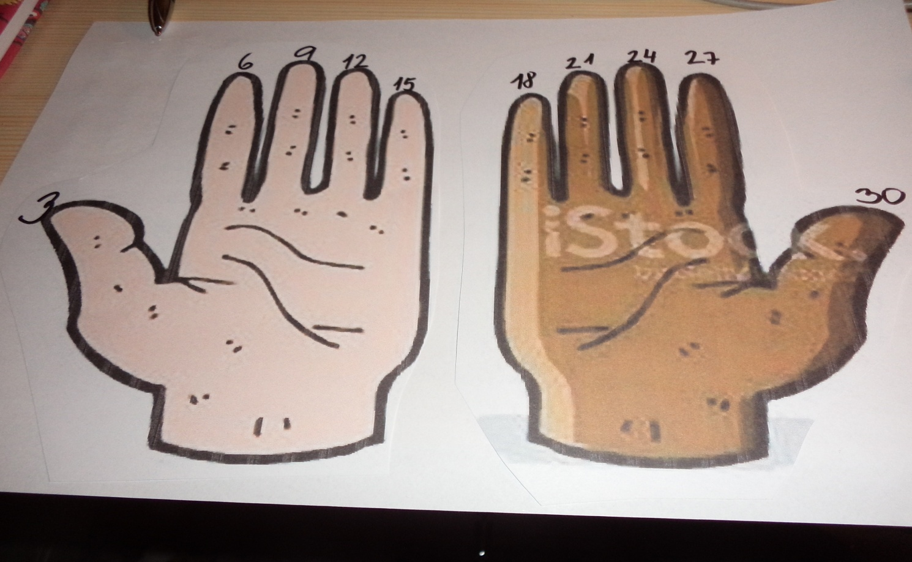
Vzpomínáš, jak počítáme pomocí prstů?
Stejné to je u násobků 3 – vždy jeden prst je násobkem čísla 3

Slide 5

Násobky 3
3, 6, 9, 12, 15, 18, 21, 24, 27, 30
Procvičuj a násobky se nauč zpaměti
Seřaď násobky od nejmenšího po největší
6, 12, 3, 15, 21, 30, 9, 18, 24, 27
Seřaď násobky od největšího po nejmenší
12, 6, 30, 21, 15, 18, 27, 3, 9, 24

Slide 6

Procvičuj a pozoruj:
3 + 3 = 6 2 . 3 = 6
3 + 3 + 3 = 9 3 . 3 = 9
3 + 3 + 3 + 3 = 12 4 . 3 = 12
3 + 3 + 3 + 3 + 3 =15 5 . 3 = 15
3 + 3 + 3 + 3 + 3 + 3 = 18 6 . 3 = 18
Zkus pokračovat sám
3 +
3 +
3 +
3+

Slide 7
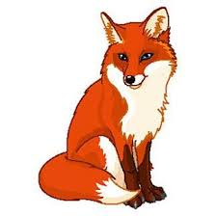

Procvič si násobení:
2 . 3 = 6 . 3 = 2 . 2 =
5 . 3 = 7 . 3 = 5 . 2 =
3 . 3 = 8 . 3 = 1 . 3 =
4 . 3 = 9 . 3 = 0 . 3 =
7 . 3 = 5 . 3 = 4 . 3 =
10 . 3 = 4 . 3 = 9 . 2 =

